Slide 1
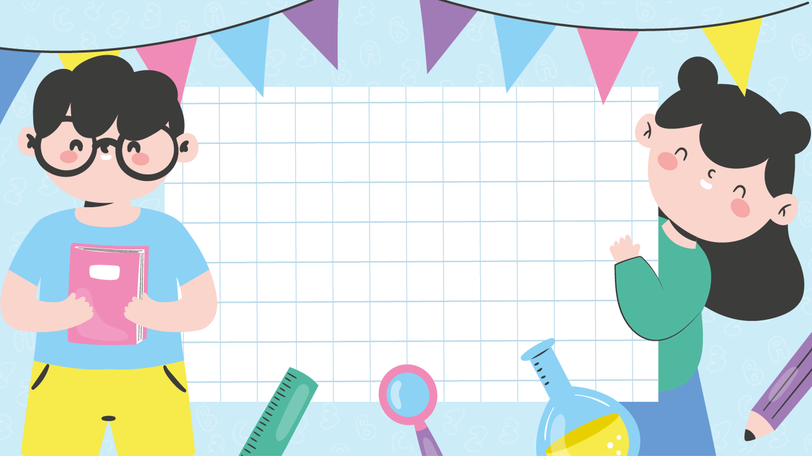


Slide 2

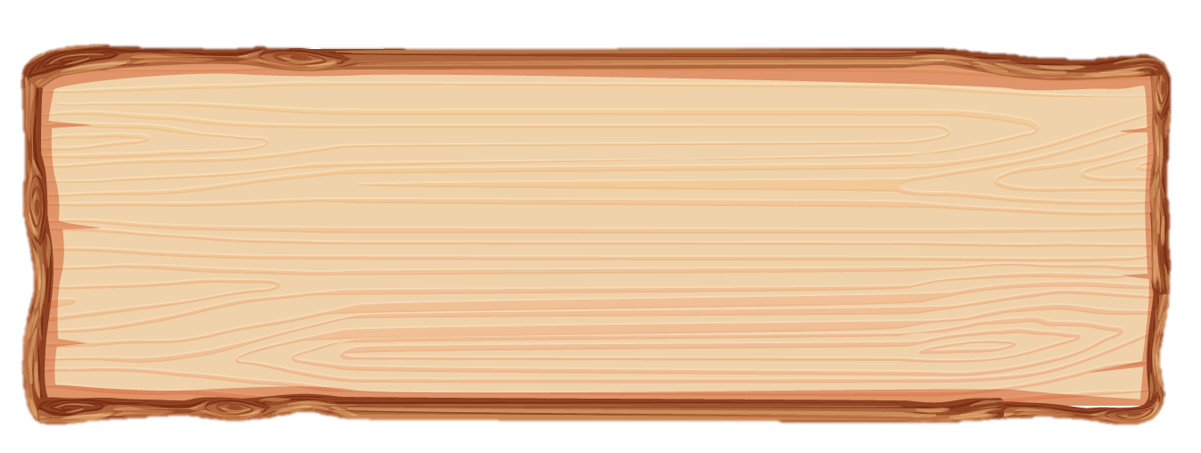



Slide 3



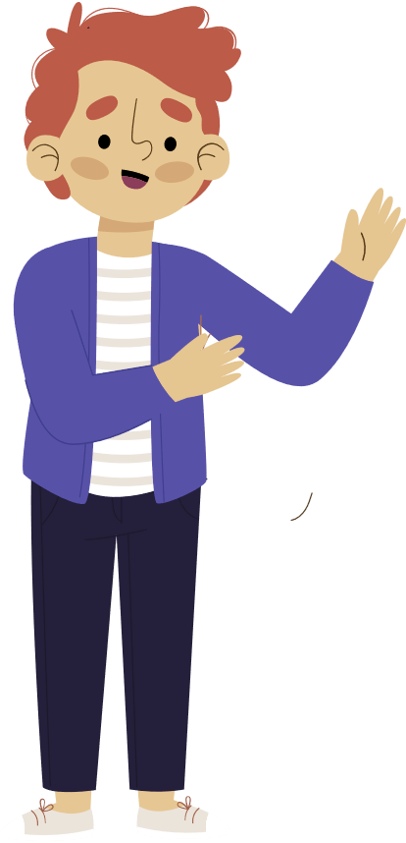
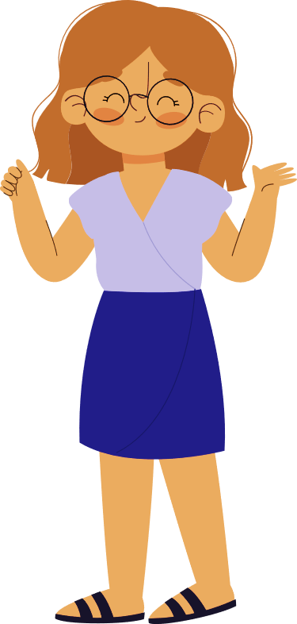





Học tiếp
Các bạn hãy chọn một bông hoa bất kì để khám phá các thử thách thú vị nhé!
Notes:
GV BẤM CHUỘT VÀO BÔNG HOA ĐỂ ĐƯỢC DẪN ĐẾN CÂU HỎI TƯƠNG ỨNG.

Slide 4

Đố các em, cô thích màu gì nhất?
Notes:
GV BẤM CHUỘT MỘT LẦN ĐỂ HIỆN CÂU TRẢ LỜI. SAU ĐÓ, GV BẤM CHUỘT VÀO BÔNG HOA ĐỂ QUAY LẠI TRANG CHỦ.

Slide 5
Em có biết loài hoa mà cô thích nhất là hoa gì không?
Notes:
GV BẤM CHUỘT MỘT LẦN ĐỂ HIỆN BÀI HÁT. SAU ĐÓ, GV BẤM CHUỘT VÀO BÔNG HOA ĐỂ QUAY LẠI TRANG CHỦ.

Slide 6
Cô có biết chơi nhạc cụ gì không?
Notes:
GV BẤM CHUỘT MỘT LẦN ĐỂ HIỆN CÂU TRẢ LỜI. SAU ĐÓ, GV BẤM CHUỘT VÀO BÔNG HOA ĐỂ QUAY LẠI TRANG CHỦ.

Slide 7
Cô có thói quen làm gì trước khi đến lớp?
Notes:
GV BẤM CHUỘT MỘT LẦN ĐỂ HIỆN CÂU TRẢ LỜI. SAU ĐÓ, GV BẤM CHUỘT VÀO BÔNG HOA ĐỂ QUAY LẠI TRANG CHỦ.

Slide 8

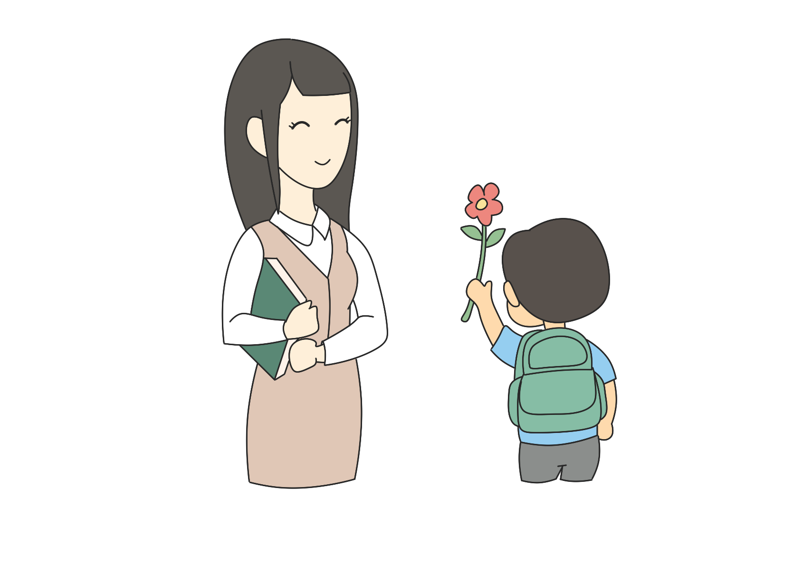
Kết luận
Nếu chúng ta luôn quan tâm, biết quan sát thầy cô của mình, em sẽ có thể hiểu
được thầy cô của mình.

Slide 9
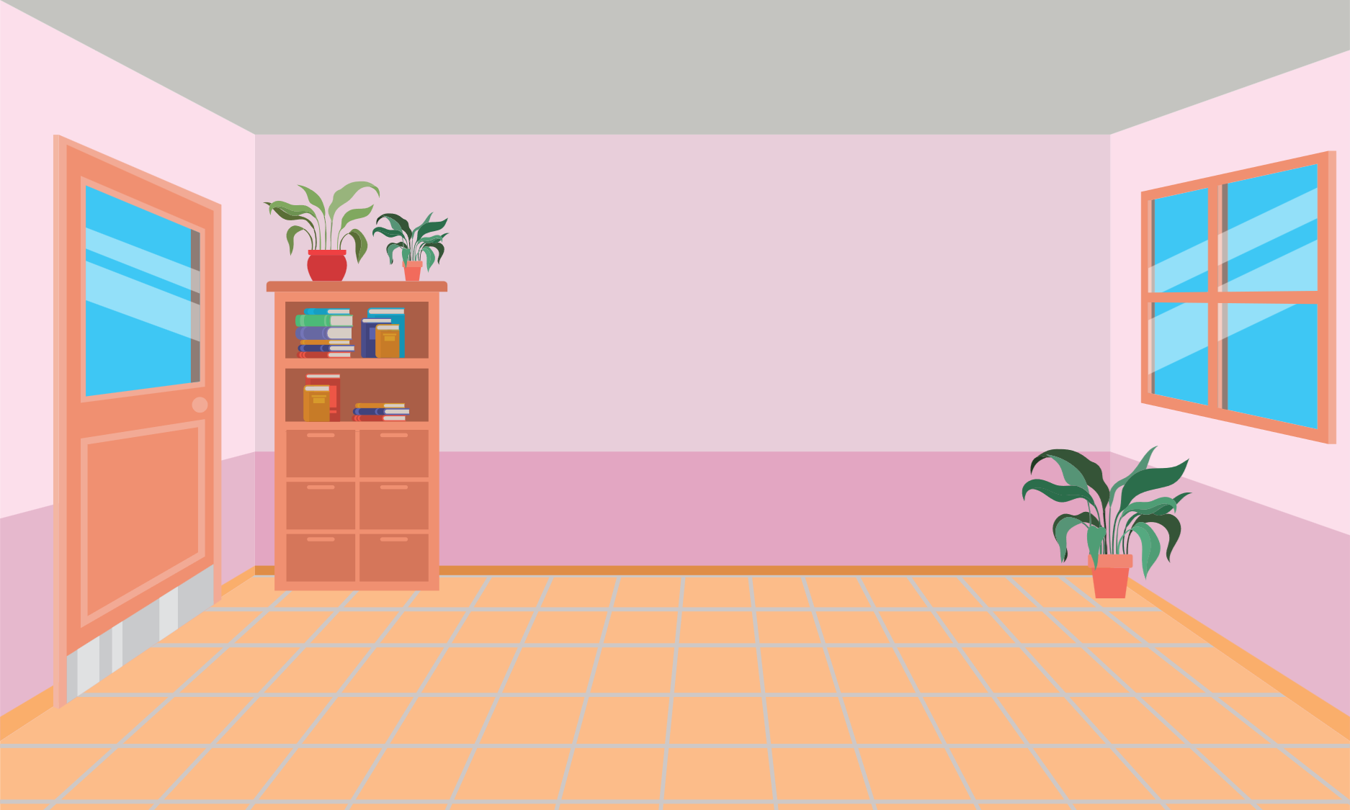






Slide 10


Yêu cầu cần đạt
1
Hiểu thêm về thầy cô giáo
2
Thể hiện được lòng biết ơn với thầy cô giáo
3
Bồi dưỡng tình yêu trường học, yêu thầy cô và các bạn

Slide 11


Slide 12
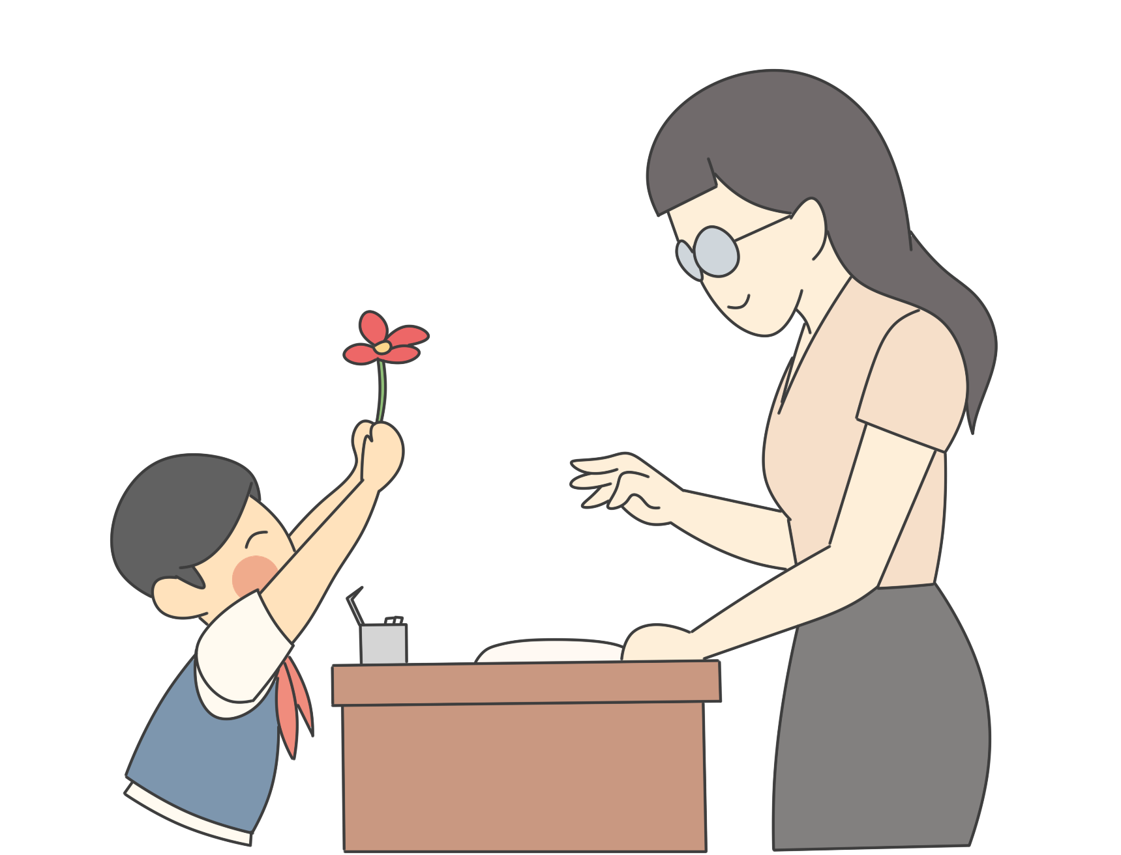
1. Viết điều em muốn nói thể hiện lòng biết ơn thầy cô.

Slide 13

Chuẩn bị
Giấy, bút, kéo…

Slide 14
Gợi ý
Em muốn viết thư cho thầy cô nào?
Em đã có kỉ niệm gì với thầy cô?
Em muốn nói với thầy cô điều gì? Một lời cảm ơn? Một lời xin lỗi? Một lời chúc? Một nỗi ấm ức? ...

Slide 15
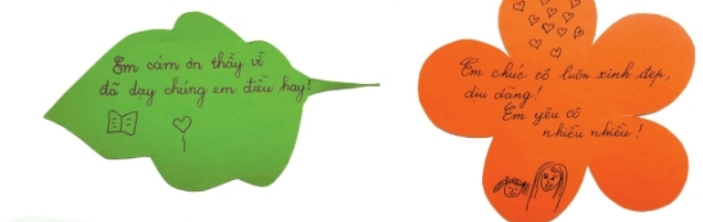

Slide 16
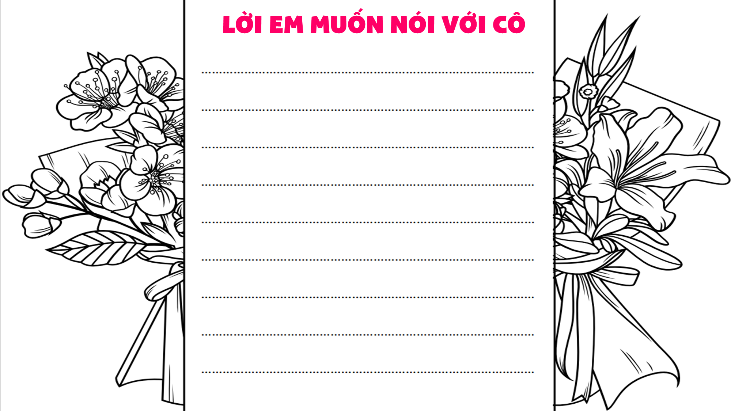

Slide 17
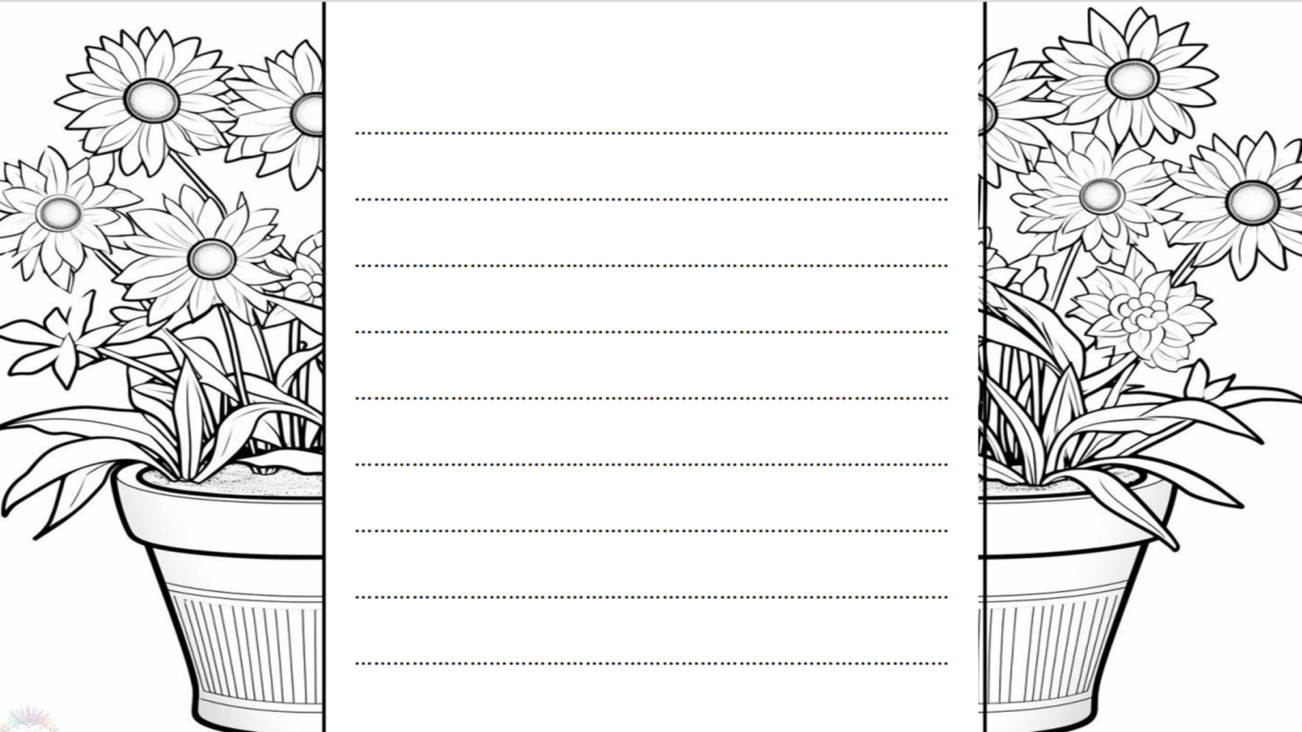

Slide 18
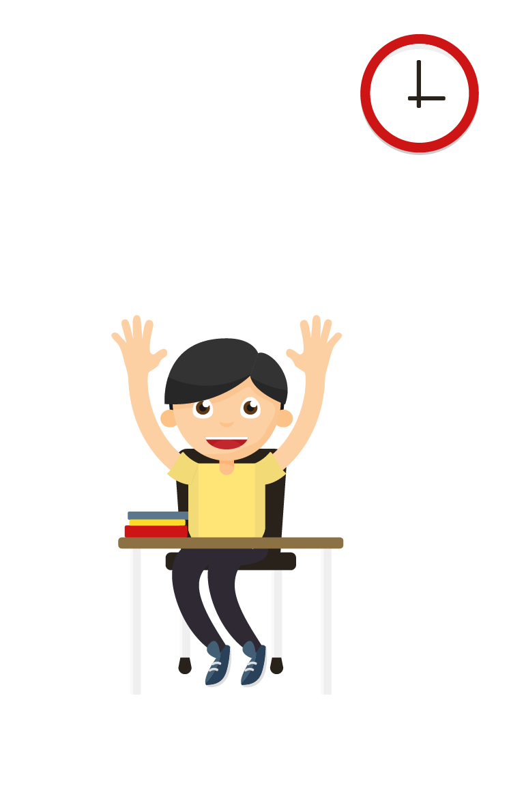
Kết luận
Mỗi lá thư đều gửi gắm tình cảm của các em với thầy cô của mình.
Lá thư là cầu nối giúp thầy cô và các em hiểu nhau hơn.

Slide 19

Mở rộng và tổng kết

Slide 20

Thảo luận theo tổ về tình cảm với thầy cô
Vì sao em biết ơn các thầy cô?
Kể cho các bạn nghe những việc em đã làm để bày tỏ tình cảm với thầy cô giáo?

Slide 21


Đại diện các tổ trình bày trước lớp

Slide 22

Thầy cô là người dạy em điều hay, là người bạn lớn sẵn sàng chia sẻ, giúp đỡ em trong cuộc sống, trong học tập.

Slide 23




Củng cố bài học
Hôm nay em học được những gì?
Về nhà chia sẻ với bố mẹ về tình cảm của em đối với thầy cô giáo

Slide 24




